Slide 1
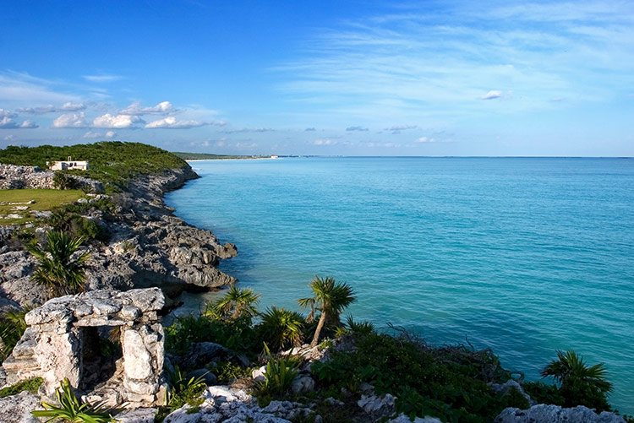
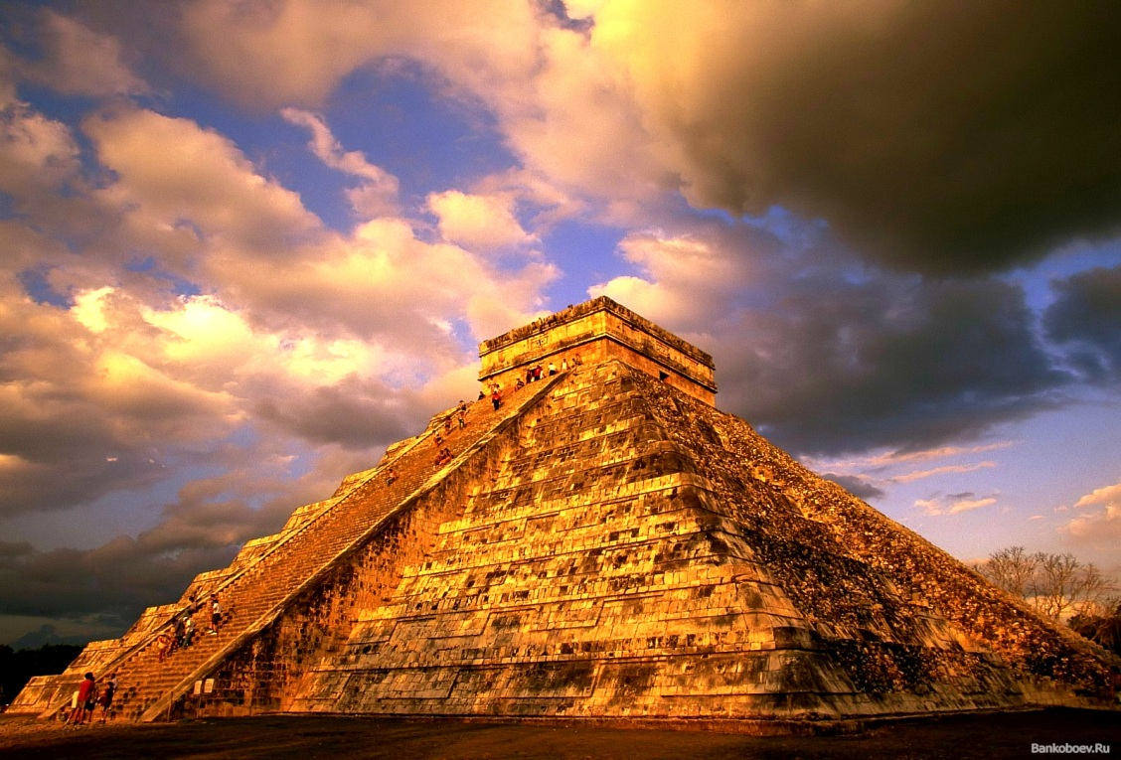
Мексика

Slide 2
Загальні відомості:
Оф. назва: Мексиканські Сполучені Штати;
Державний устрій: федеративна республіка;
Населення: 113 724 226 чол.;
Площа: 1 972 550 км²;
Релігія: католики;
Мова: іспанська;
Валюта: Мексиканський песо.

Slide 3
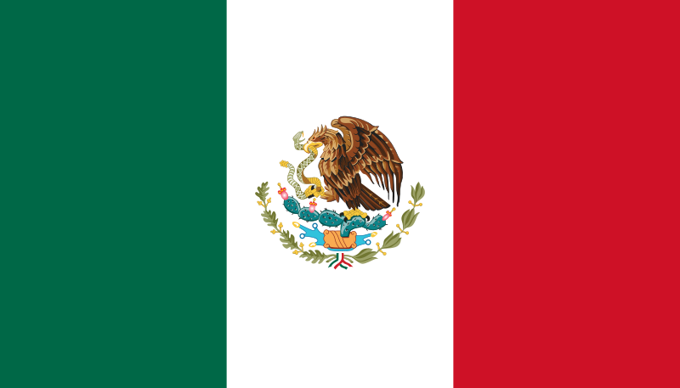
Державні символи:

Slide 4
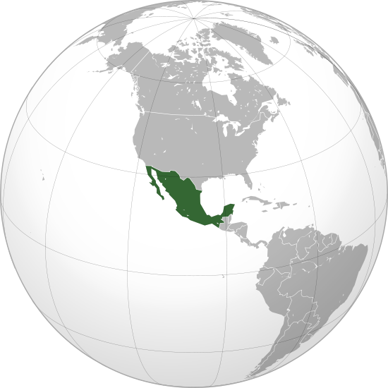
Географічне положення:
Країна розташована у південно-західній частині Північної Америки. Мексика межує з США та з Гватемалою і Белізом. Омивається водами Тихого океану, Мексиканської затоки та Карибського моря.

Slide 5
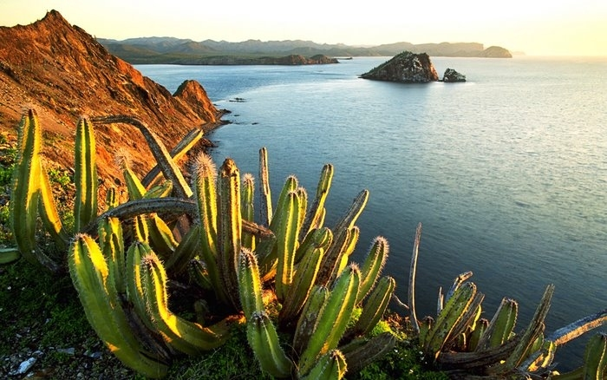
Клімат:
Клімат більшої частини Мексики тропічний, на півночі — субтропічний, дуже мінливий залежно від характеру рельєфу.

Slide 6
Рельєф:
Значну частину території Мексики займає Мексиканське нагір'я з береговими низинами, що обрамляють його, на північному заході — гористий півострів Каліфорнія, на півдні — гірська область Чьяпас і Південна Сьєра-Мадре та низинний півострів Юкатан на південному сході.

Slide 7
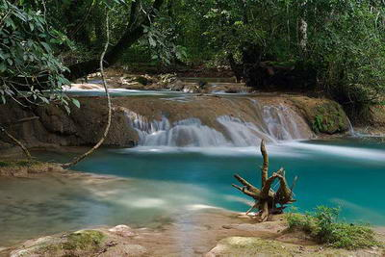
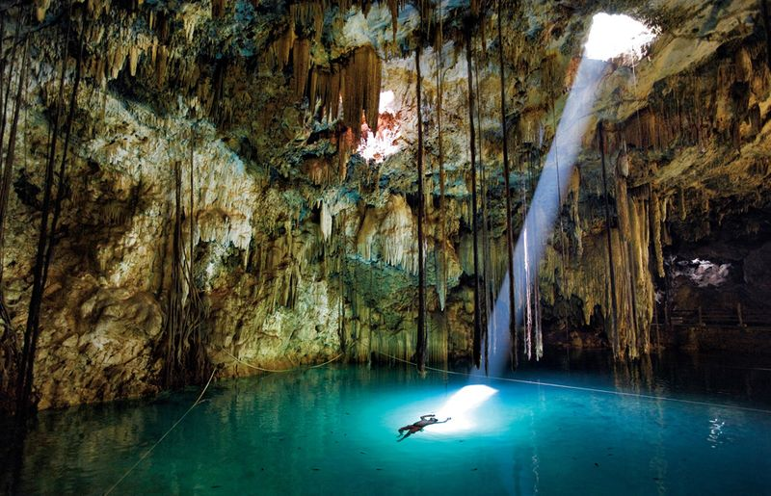
Водні ресурси:
Річкова мережа на південному сході густа, на північному заході дуже рідка.
Найбільші річки: Ріо-Гранде з притоками Кончос і Лерма.
Найбільше озеро — Чапала.

Slide 8
Корисні копалини:
Графіт
срібло
ртуть
нафта
природний газ
вугілля
руди чорних і кольорових металів
гірничо-хімічна сировина

Slide 9
Промисловість:
Видобуток нафти
Важка промисловість
Харчова промисловість
Сфера послуг

Slide 10
Сільське господарство:
кукурудза, пшениця, рис, ячмінь, маїс і сорго, помідори, апельсини, манго, банани, кава.
велика рогата худоба, яловичина і молочні продукти, розводять велику зебу. Велике значення в тваринництві країни мають також коні, мули, осли, вівці, кози й свині.

Slide 11
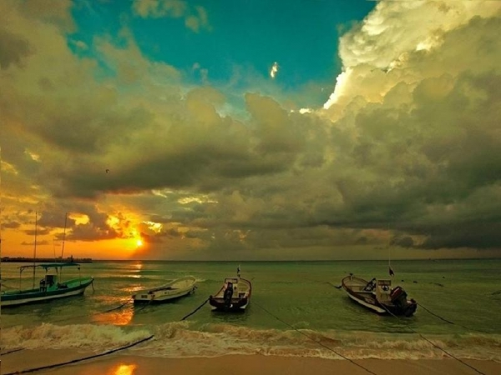
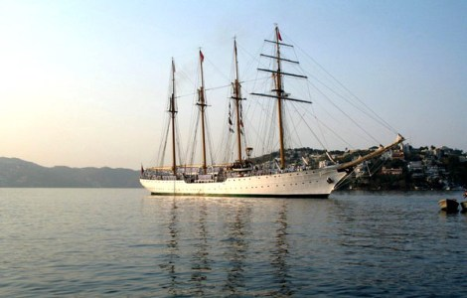
Транспорт:
Автомобільний
Авіаційний
Морський
Залізничний

Slide 12
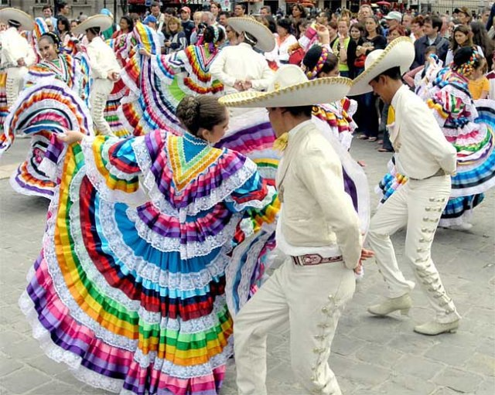
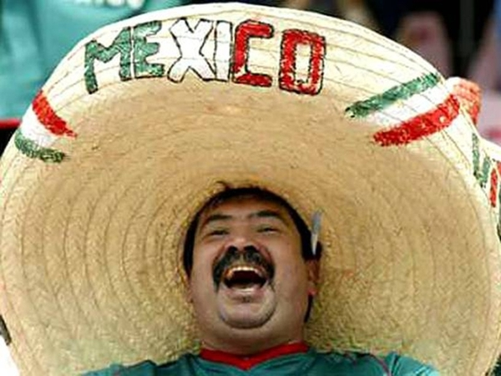
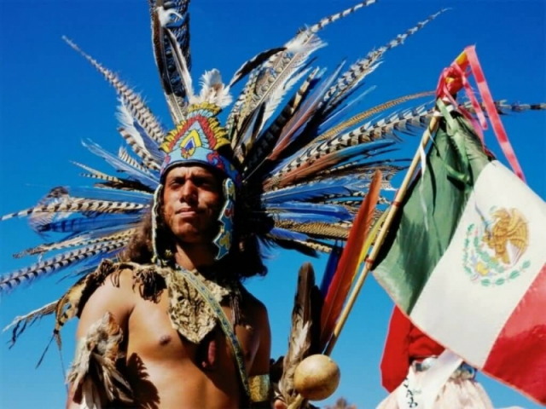
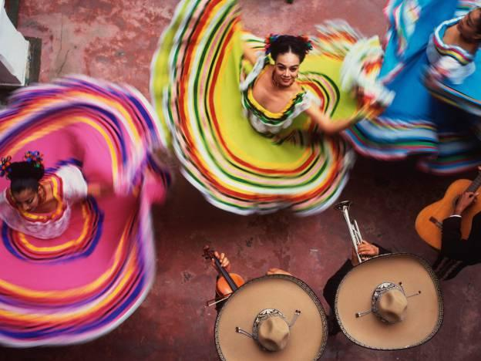
Цікаві факти:

Slide 13
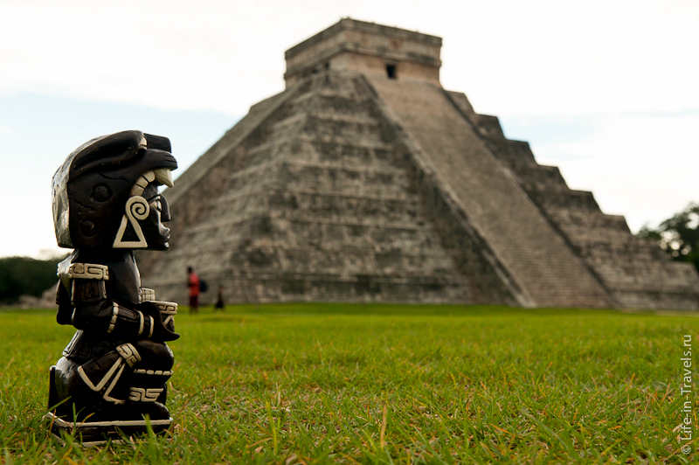
Город индейцев майя Чичен-Ица, который относится к списку "7 новых чудес света" находится на полуострове Юкатан.

Slide 14
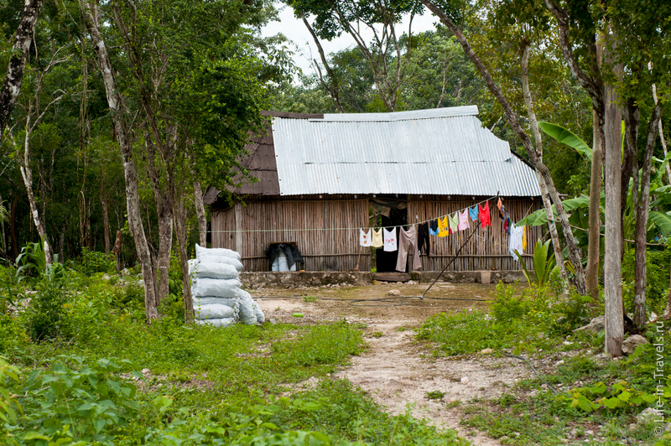
В тростниковых хижинах живут жители совсем бедных деревень. Часто внутри такой хижины единственный "предмет мебели" - это гамак.

Slide 15
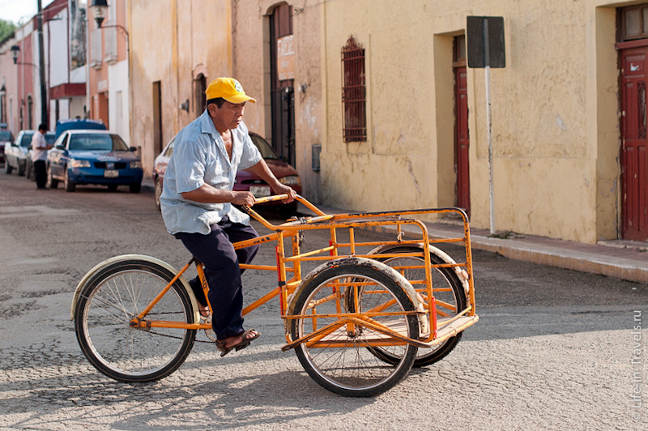
Трехколесный велосипед - самый распространённый вид транспорта в небольших деревнях. Причем одно колесо располагается сзади, а 2 - спереди и на них большая корзина, в которой возят все подряд – от дров до людей.

Slide 16
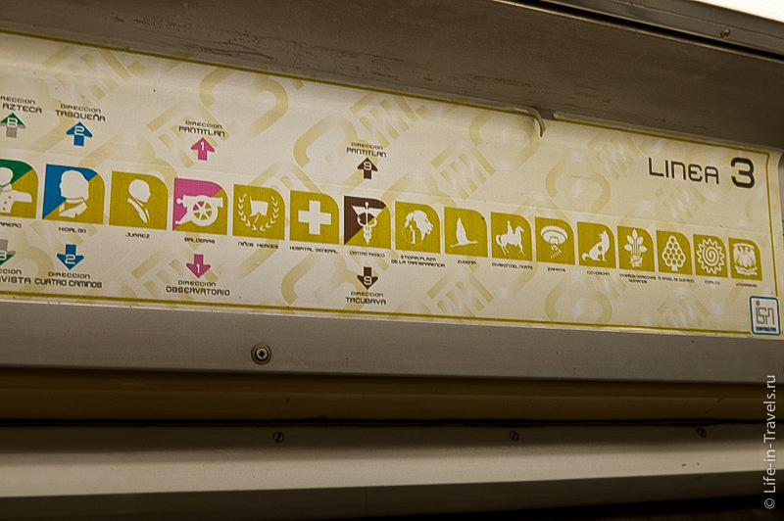
Обозначение картинкой, помимо названия, имеет каждая станция метро - это сделано специально для тех, кто не умеет читать.

Slide 17
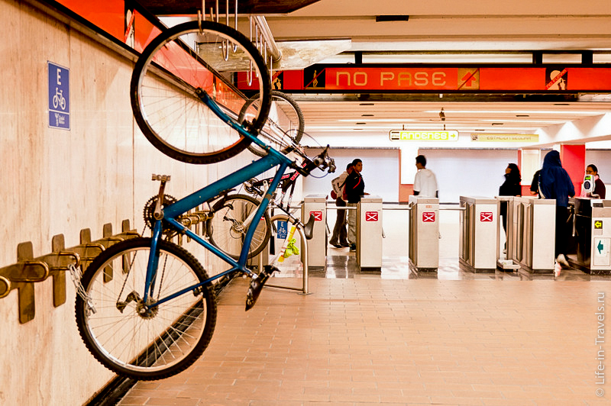
Парковки для велосипедов есть на некоторых станциях метро - многие доезжают до станции на велосипеде, вешают его на специальные поручни в вестибюле перед турникетами и дальше едут на метро.

Slide 18
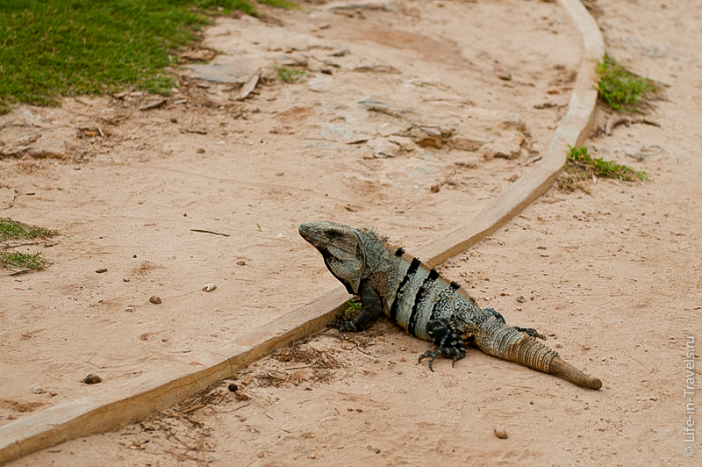
Игуаны разных цветов и размеров очень часто встречаются в деревнях и небольших городах Мексики.

Slide 19
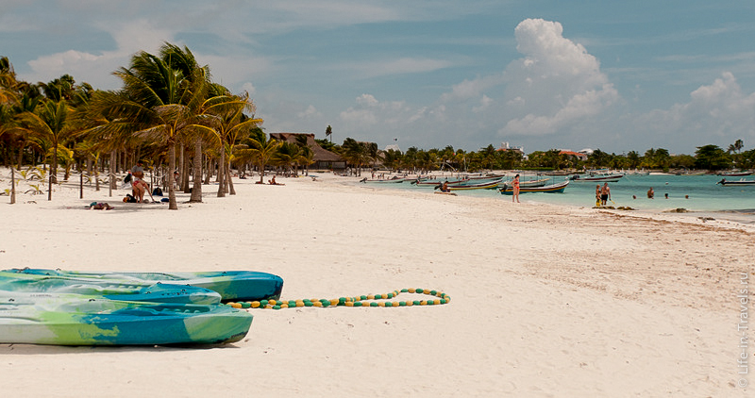
Песок на карибском побережье кораллового происхождения - очень мелкий, белый и почти не нагревается. В 40 градусную жару по нему можно совершенно спокойно ходить босиком.

Slide 20
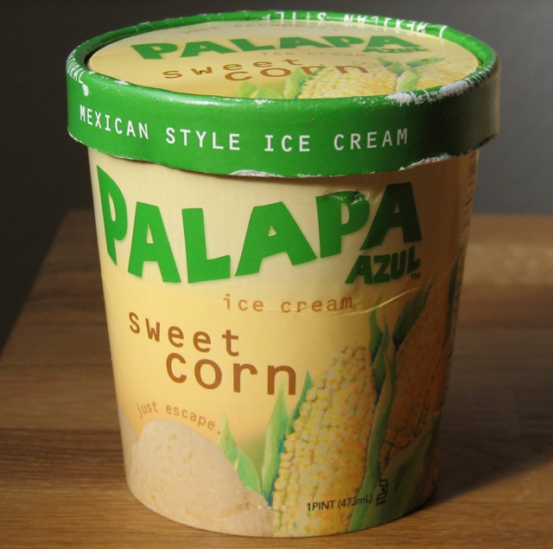
Кукуруза здесь вообще универсальный продукт - её едят сырой, варёной и на гриле, из нее делают лепешки, похлебку, йогурт и даже кукурузное мороженное с кусочками кукурузы.

Slide 21
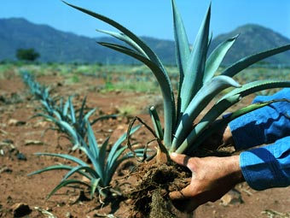
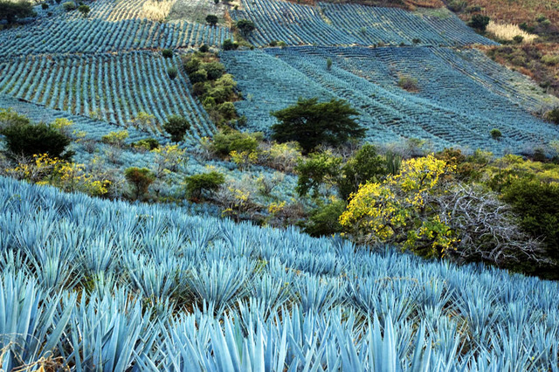
Голубая агава - это растение из которого делают Текилу, вопреки распространенному мнению о том, что она производится из кактусов.

